Slide 1
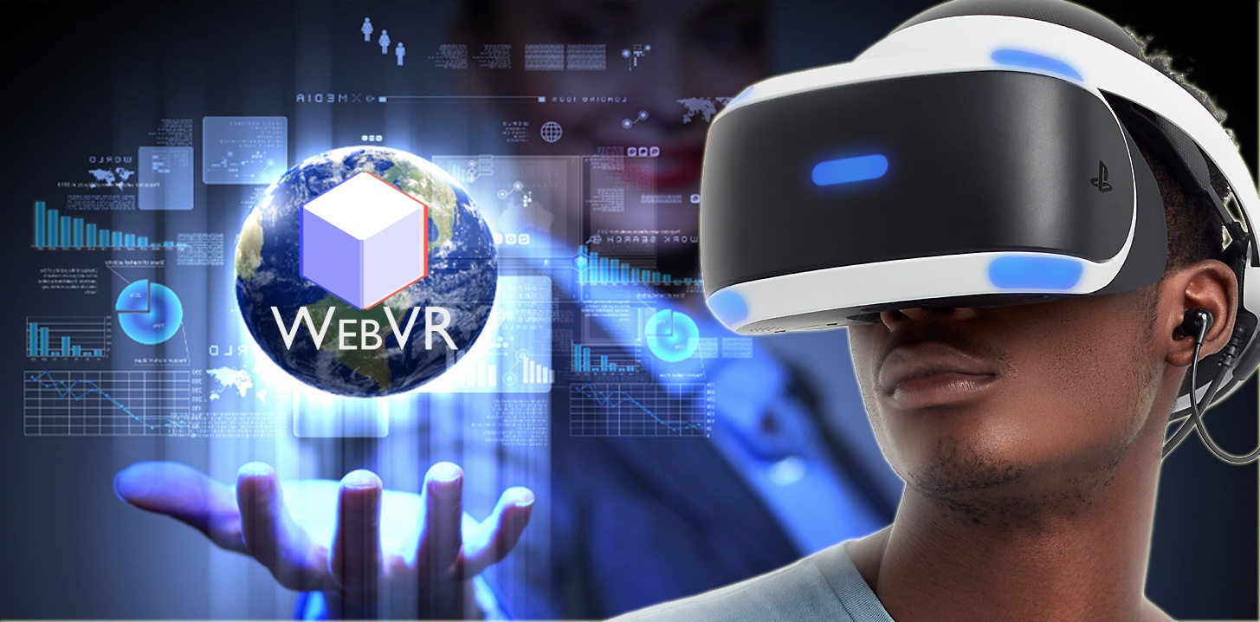
WebVR
Bienvenue dans le Web immersif

Slide 2
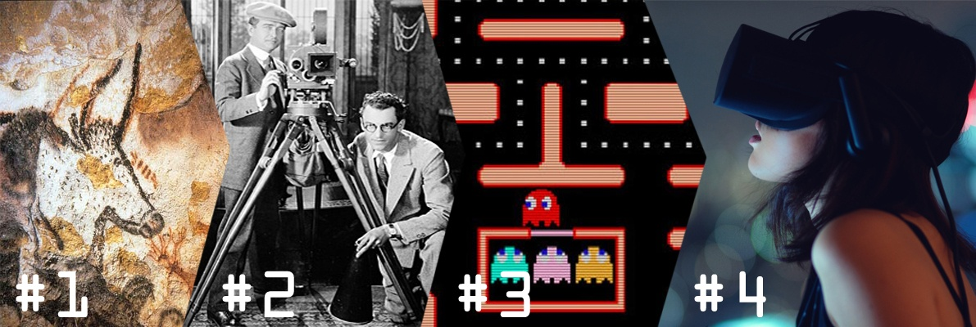
REVOLUTION
La Communication est à l’ère d’une nouvelle révolution digitale...

Slide 3
Le 4e Media: La réalité « mixte »
Définition:
-La réalité Virtuelle est la superposition totale d'une autre réalité (casque)
-La réalité Augmentée est l'ajout d'éléments dans la réalité (lunettes)
-La réalité Mixte apporte de la 3D interactive en plus des sons et animations.

Slide 4
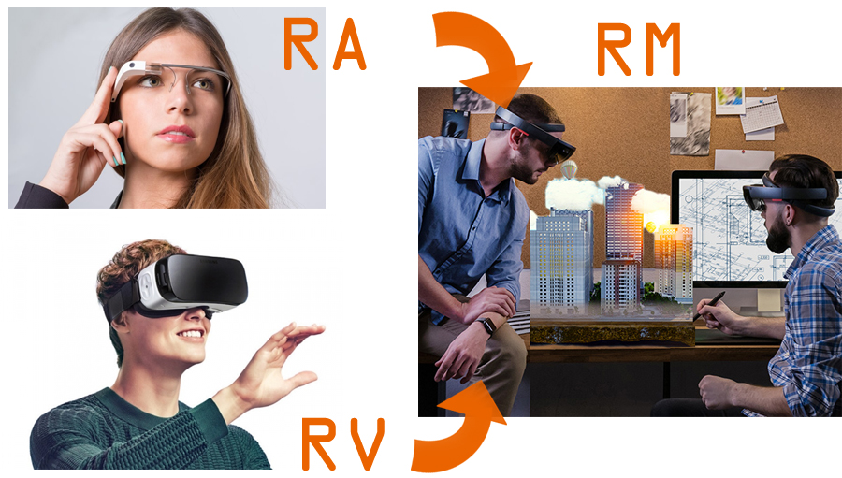
La Réalité Mixte (RM) est le dernier-né après la réalité augmentée (RA) et virtuelle (RV) , formant « l’informatique immersive ».

Slide 5
Le concept est déjà ancien

Slide 6
Lorsque la technologie démarre, le concept théorique de Réalité Mixte est posé en 1994. Il faut attendre 2014 pour voir apparaître les premiers casques et 2016 pour parler d’une nouvelle industrie.

Slide 7
Les différentes formes d’immersion

Slide 8
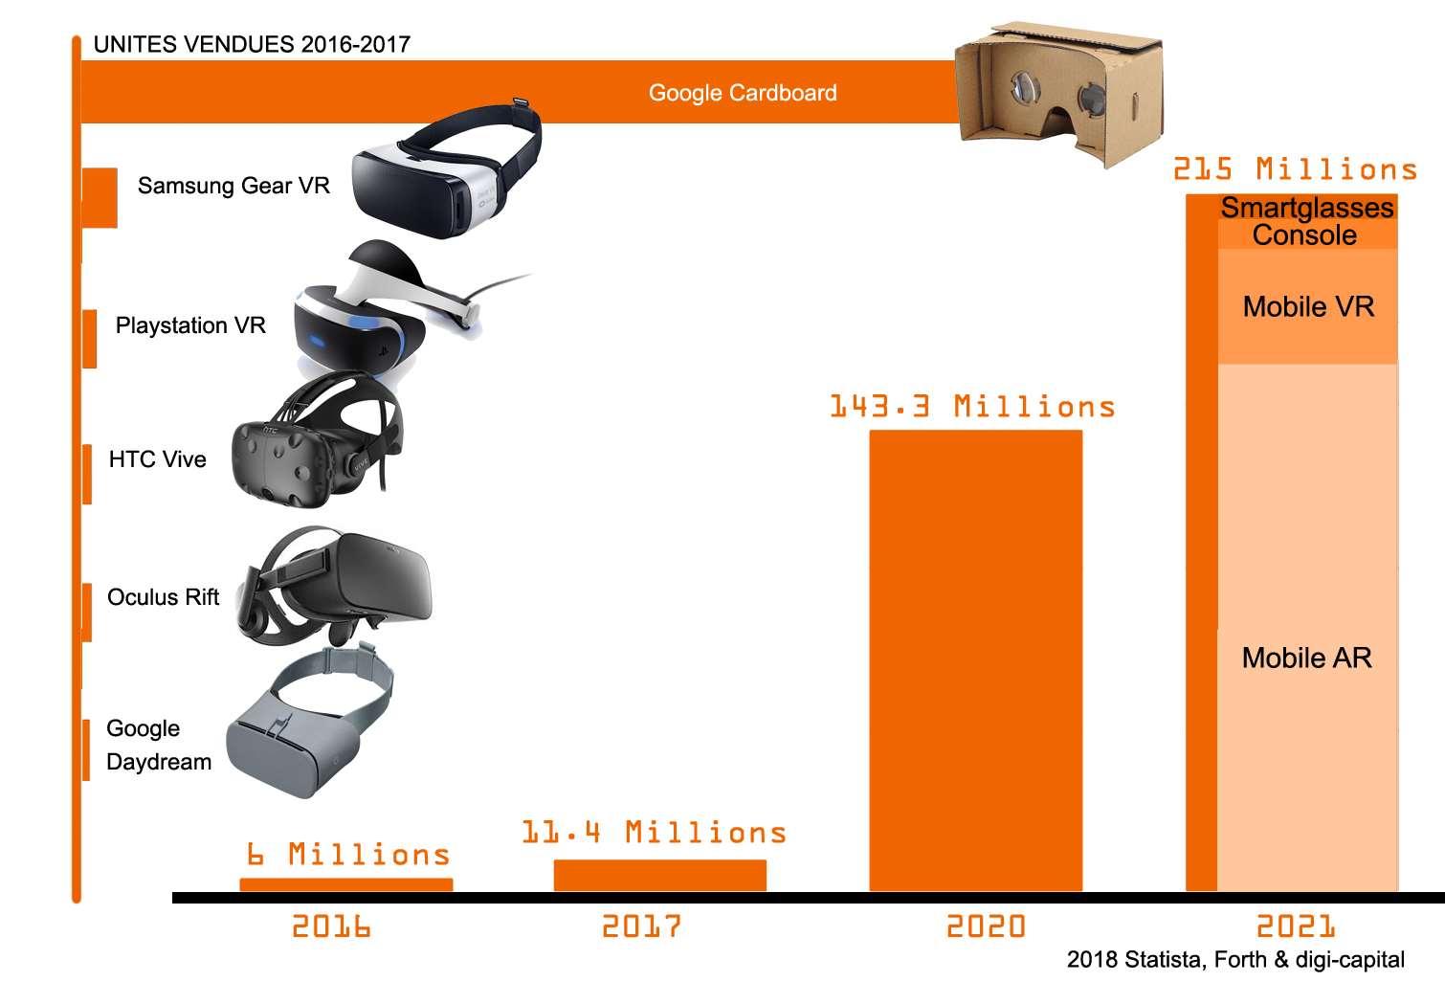
L’Eldorado ?
Un marché estimé à plusieurs centaines de milliards de dollars/euros par an.

Slide 9
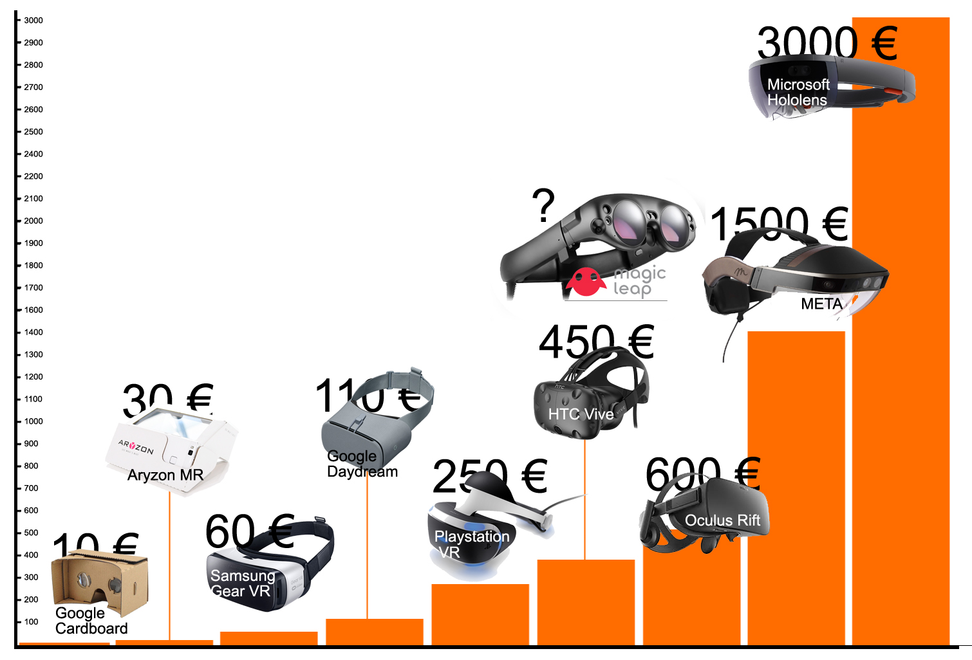
Les Prix (2018)

Slide 10
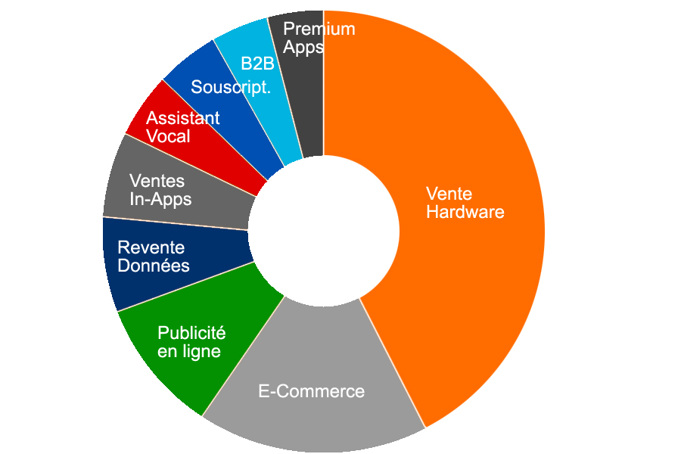
Business Modèle AR/VR/MR
120 Milliards
En 2020

Slide 11
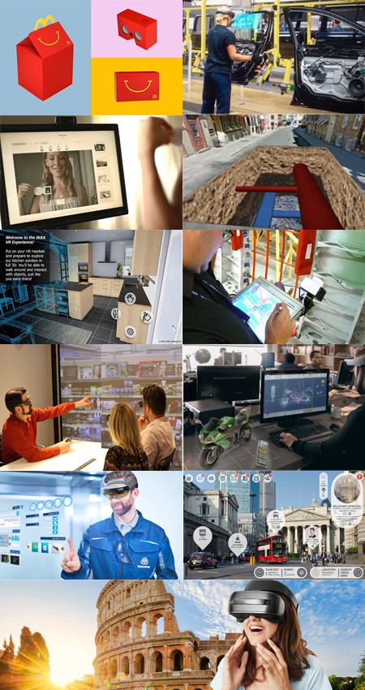
Débouchés
Automobile
Lean Manufacturing
Coaching
Ressources Humaines
Médecine
Design
Environnement
Journalisme
Immobilier
Publicité
Vente
Maintenance
Psychologie
Manutention
Logistique
Industrie
Education
Exploration
Spatiale
Aménagement
Assemblage
Architecture
Construction
Tourisme
Cinéma/Docs
Archéologie
Armée
Formation
Support
Jeux
Qualité
Automation
Art
Conférences

Slide 12
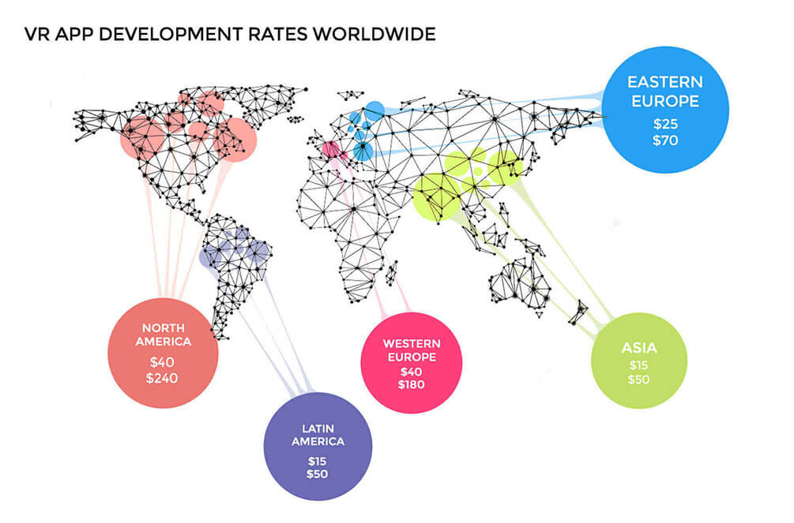
Dans le Monde

Slide 13
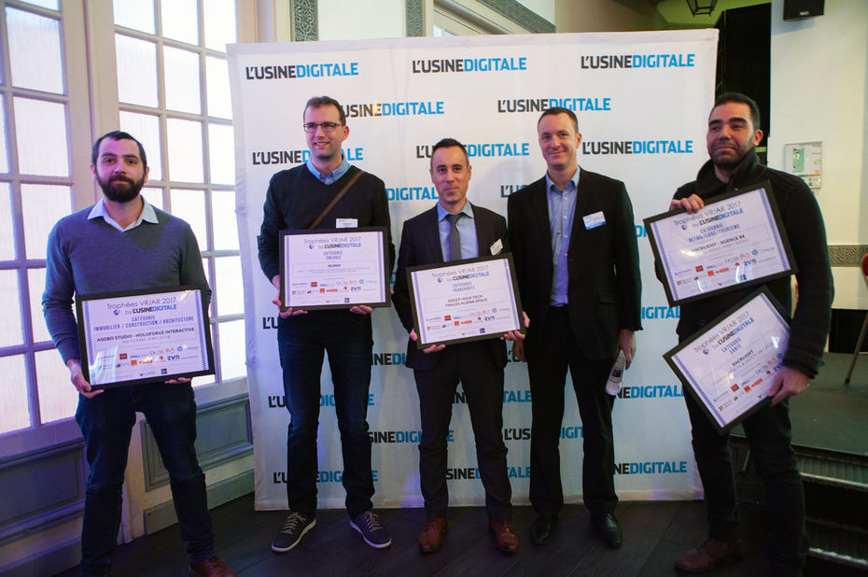
Et la France dans tout ça ?
Les USA ont lancé le concept, la Chine et l'Inde vont très vite, mais l'Europe n'est pas en reste. La France en particulier à tous les atouts pour devenir un champion du secteur en Europe. Elle l'a montré notamment au CES 2018 de Las Vegas, étant le pays présentant le plus de startups après les Etats Unis (335 dont 40 d’Aquitaine) et la VR y est bien représentée.

Slide 14
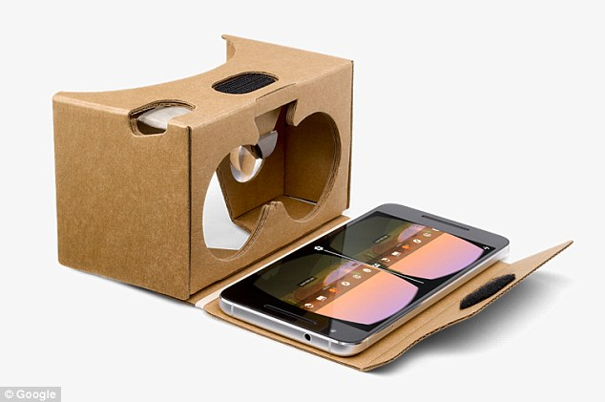
Un accès au plus grand nombre
2014, Google lance le Cardboard. Disponible entre 3 et 10 euros et utilisant un smartphone. 160 millions d'applications téléchargées, 10 millions d'utilisateurs quotidiens (cent fois plus que tous les casques AR/VR/MR combinés).
Compatible avec tous les smartphones et Iphones sur le marché (Android et IOs), supportant l’application Cardboard.

Slide 15
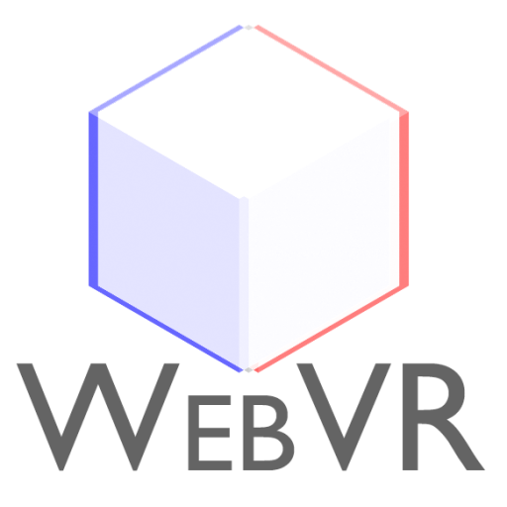
Web VR
Firefox a lancé l'année dernière une solution innovante et intelligente. Basé sur la bibliothèque WebGL, un Framework a été construit, appelé WebVR.
> Ce dernier permet de lancer des expériences VR directement dans le navigateur, qui peuvent intégrer images 360°, liens, galeries photos, marqueurs, explicatifs, et vidéos.
> A peu près tout ce qui constitue un site internet peut être répliqué en VR.

Slide 16
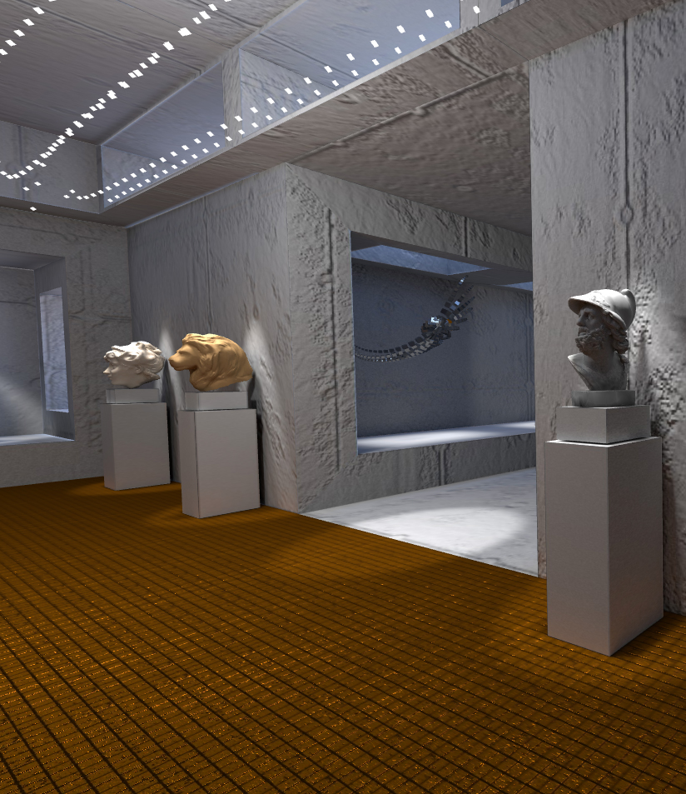
Des quantités d’expériences
Sur le plan de la communication, on peut toucher un public bien plus vaste, puisqu'il dépasse même les utilisateurs de Smartphones ! Une même expérience peut être vue sur un écran desktop, une tablette, comme un téléphone.
Le potentiel de visionnage est donc colossal comparé aux solutions VR/AR sur le marché depuis 2014. Cerise sur le gâteau, la réalité mixte pour le Web avance à grand pas également (WebXR) (http://dbo-design.tech/trois-cardboard-like-democratisent-realite-mixte/), permettant donc d'offrir encore bien plus de contenus et de possibilités.

Slide 17
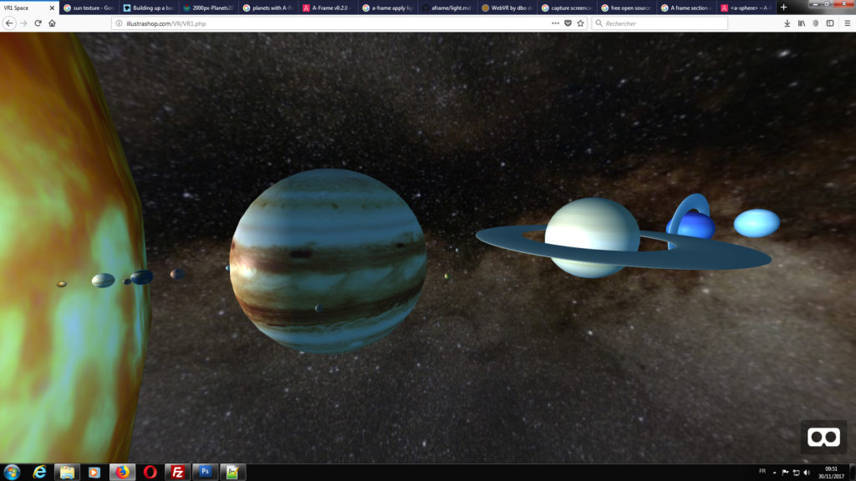
Des quantités de possibilités
Educatif: Animation de système solaire en WebVR, avec les tailles réelles comparées

Slide 18
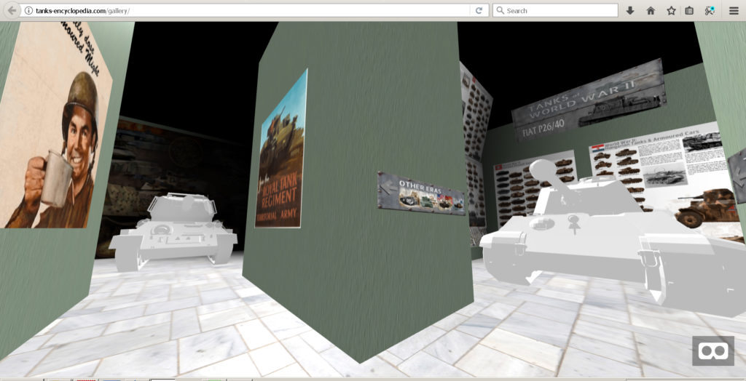
Musée des blindés virtuel, avec ambiance sonore, plusieurs salles à thèmes, modèles 3D taille réelle et Vidéo. Le concept peut être décliné pour tout showroom virtuel, toute extension virtuelle de musée en travaux (ex. musée de la marine paris et Bordeaux) et pour montrer les collections normalement invisibles du public.

Slide 19
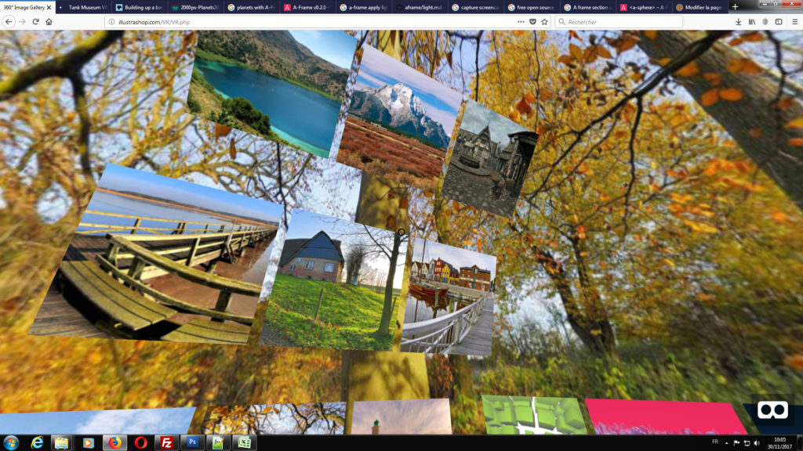
Galerie Photos à 360°, pouvant afficher une sphère complète de photos panoramiques, faciles à prendre depuis tout Smartphone: Ex. application Google Street View

Slide 20
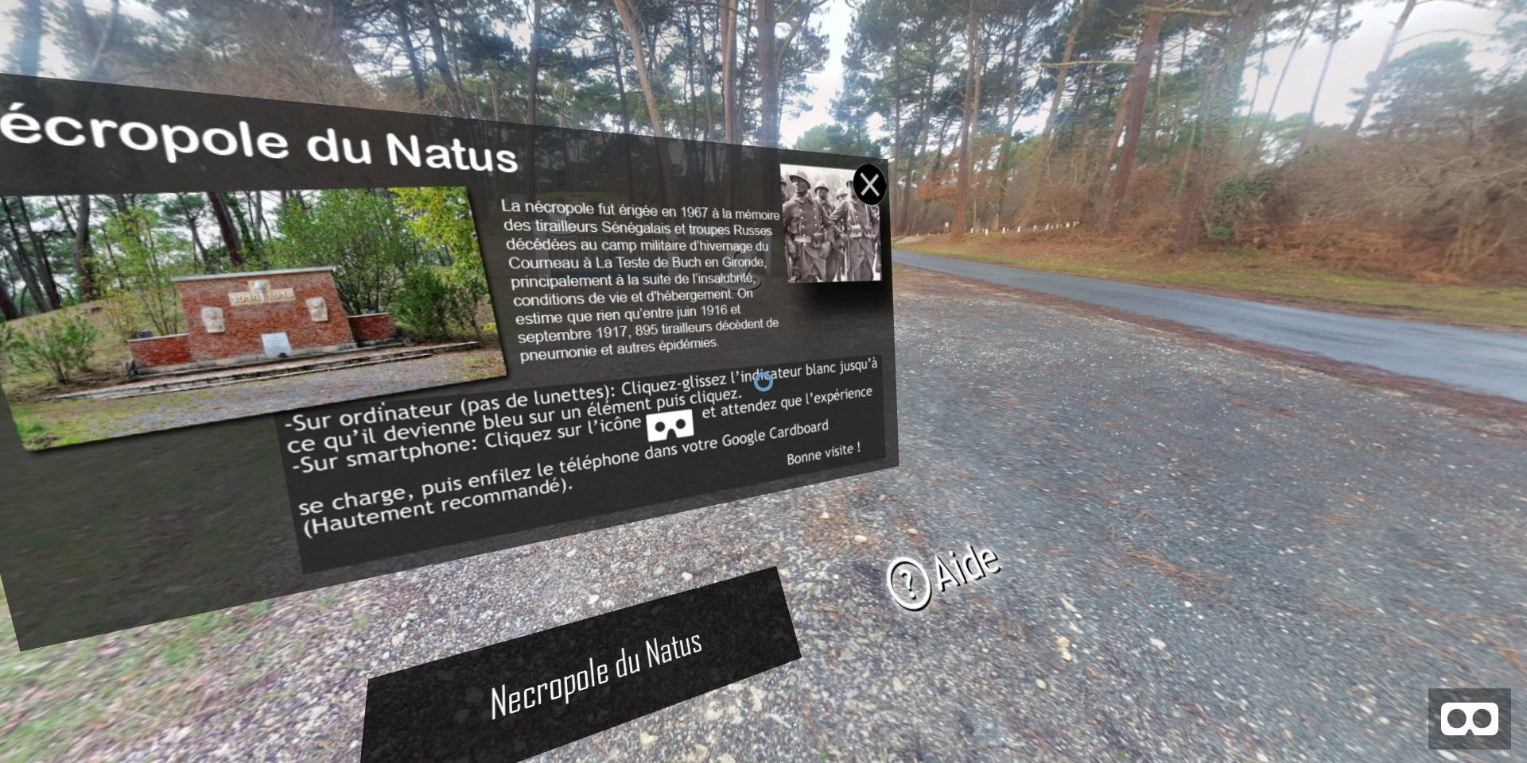
Exemple de visite virtuelle de la Nécropole du Natus, avec plusieurs panneaux explicatifs du site, explication vocale, musique d’ambiance. Peut être ajouté comme extension de tous les sites du Centre des monuments nationaux

Slide 21
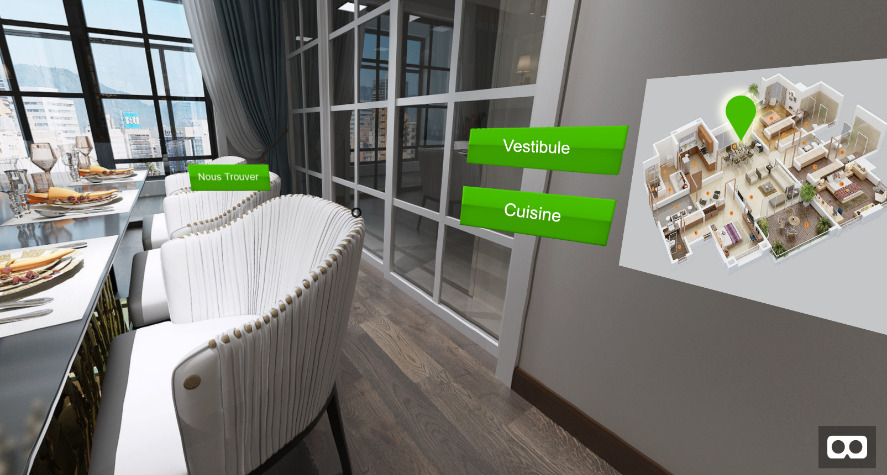
Visite virtuelle de maison par une agence immobilière. Grâce à ce système, les futurs acheteurs peuvent avoir un aperçu complet sans se déplacer. Peut intégrer du son, des indicateurs, de la 3D, un fond musical différent par pièce et s’intégrer sans problème à tout site web. Les Cardboard peuvent être personnalisés ou fabriqués sur mesure.

Slide 22
Bilan
Le grand défi qui s'engage pour les prochaines années est celui des contenus, pour rendre les matériels les plus onéreux, mais offrant de meilleures performances, plus attractifs. Mais en attendant, ces expériences sur le Web sont accessible à tout le monde. Et cette approche low cost donne de la visibilité aux acteurs naissants, capables ensuite de migrer vers des matériels et des expériences plus exigeantes, tout en enrichissant graduellement un vivier d’expériences profitant à l’industrie dans son ensemble

Slide 23
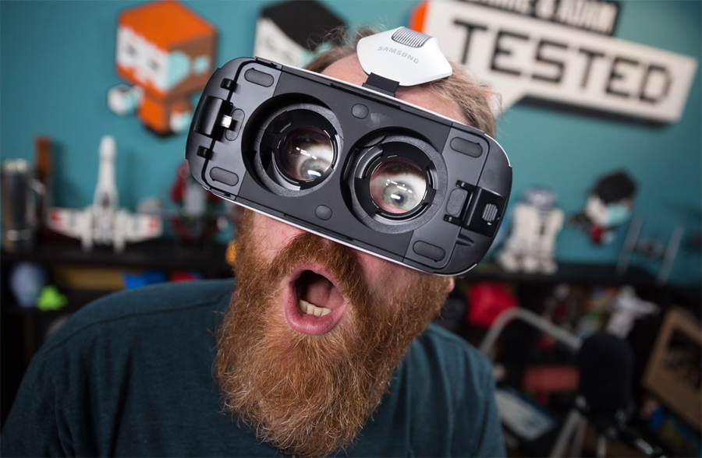
Alors, Enième Geekerie ?

Slide 24
Sources
http://lightguidesys.com/blog/industries-benefitting-from-augmented-reality/
https://disruptionhub.com/industries-embracing-augmented-reality/
https://www.researchgate.net/publication/232612974_Simulating_Life_in_Ancient_Sites_using_Mixed_Reality_Technology
https://www.statista.com/statistics/682821/ar-vr-mr-headset-revenue-worldwide/
https://themarketmogul.com/vr-ar-mr-trillion-dollar-acronyms/
https://www.marketsandmarkets.com/PressReleases/augmented-reality-virtual-reality.asp
http://www.businessinsider.com/ar-vr-2017-8?IR=T
https://globenewswire.com/news-release/2017/11/09/1178632/0/en/Global-Augmented-Reality-and-Virtual-Reality-Market-Flourishing-Smartphone-Industry-and-Entry-of-AR-and-VR-in-Gaming-to-Propel-Market-Growth.html
https://www.cbinsights.com/research/ar-vr-industries-disrupted-beyond-gaming/
https://www.zuehlke.com/blog/en/obstacles-use-ar-vr-manufacturing-industry/
http://www.information-age.com/augmented-reality-industry-benefits-challenges-123466440/
https://www.cleantech.com/augmented-reality-all-eyes-on-industrial-applications/
http://loupventures.com/2018-market-outlook-whos-winning-in-ar-vr/
https://www.tune.com/blog/55-marketing-influencers-brands-virtual-reality-augmented-reality-mixed-reality/
http://frenchaccelerator.com/les-secteurs-les-plus-valorises-dans-la-tech-etats-unis-vs-france/
http://www.thevrara.com/

